Slide 1
Analýza a meranie správania sa návštevníka vo webovej aplikácii
PETER TRUCHAN
Mária bieliková
STU FIIT 3.11.2015
Notes:
Dobry den, moje meno je Peter Truchan a som velmi rad ze Vam tu dnes mozem predstavit vysledky mojej prace. Tema prace znie Analyza a meranie spravania sa navstevnika vo webovej aplikacii, takze uzko suvisi s obsahom aktualnych prac viacerych ludi v nasej skupine. Z tohoto dovodu som si aj pripravil slajd v ramci ktoreho ju uvediem do kontextu inych prác v ramci nasej skupiny. Potom bude rozprávať o aktuálnom stave poznania v danej oblasti a potom o praktických skúsenostiach s využítím vedeckých knižníc dostupných pre ruby. Veducou mojej prace je pani profesorka bielikova, za co jej dakujem. Podme sa teda pozriet na to na com spolu pracujeme.

Slide 2

Správanie sa návštevníka vo webovej aplikácii závisí od jeho aktuálneho stavu
Návštevník navštívi webovú stránku, vykoná akcie, prezrie stránky
Nachádza sa pritom v konkrétnom stave – a to nielen emočnom
Jeho návštevu teda možno popísať ako množinu charakteristík
zmena charakteristiky $\underset{⇔}{?}$ zmena správania
Určite áno, ale ktoré a ako?
Notes:
Analyza a meranie sa spravania pouzivatela vo webovej aplikacii je velmi vseobecna veta a preto teraz priblizim na priklade, coho konkretne sa moja praca tyka. Predstavme si situaciu kedy pouzivatel navstivi webovu stranku. Tuto stranku navstivi s nejakym cielom, stravi v nej nejaky cas a pocas tohto casu navstivi nejake stranky a vykona na nich nejake akcie.
Predpokladame, a teda nasa hypoteza znie, ze to ake akcie vykona zavisi nielen od samotnej aplikacie, ale aj od jeho aktualneho stavu. Stavom pouzivatela nerozumieme iba emocny stav, ale cely kontext jeho navstevy vo webovej aplikacii a to su charakterisitky ako je napriklad prehliadac, platforma, vstupna stranka, cas v ramci dna, atd. Keby sme si teraz sadli, tak prideme na nekonecne vela charakteristik, ktore predpokladme ze charakterizuju stav navstevnika a jeho spravanie sa. Je evidentne, ze ked zmenime niektore z tychto charakteristik, zmeni sa aj spravanie pouzivatela. Napriklad taka uplne evidentna zmena charakteristiky navsteva je zmena dlzky tejto navstevy. V aplikacii navstevnik stravil kratsi cas, mal menej casu a tak je ovplyvnene jeho spravanie sa, konkretne vykonal menej akcii a zhliadol menej stranok. Otvorenou otazkou, ale zostava ako sa toto spravenie zmeni a ktore charakteristiky najviac charakterizuju konkretne spravanie sa. Takze aby som to zhrnul cielom prace v ludskej reci je identifikacia podstatnych charakteristik stavu pouzivatela, ktore maju vplyv na jeho spravanie sa vo webovej aplikacii.

Slide 3
Kontext práce vzhľadom na iné práce v skupine
Používateľ
Ja
Ľubo V.
Metod R.
Tomáš J.
Čo charakterizuje stav?
Pracuje?
Klame?
Premýšľa?
Web. App.
Prehliadač
Dotazník
Dokument
Kvantitatívny
zber dát
Kvalitatívny zber dát
Notes:
Pripravil som si takúto peknú grafiku, z toho dovodu, aby som vymedzil obsah mojej prace vzhladom na obsah inych prac, lebo myslim ze je vzdy dobre pozriet sa na kontext v ktorom sa moja praca nachadza, a ktore ine prace jej mozu pomoct a naopak ktorym pracam moze pomoct moj vystup. Majme teda na zaciatku pouzivatela pocitaca, ktory na tom pocitaci vykonava nejake akcie.
Lubo Vnenk sa venuje klasifikacii akcii vo webovom prehliadaci na produktivne a neproduktivne. Vstupom je pre neho obsah stranok. Vystupom to ci pouzivatel kona v danom momente produktivne alebo neproduktivne.
Metod klasifikacii klamania/neklamania pri vyplnani dotaznikov, vstupom eye tracker, vystupom ci pouzivatel vyplnil dotaznik pravdivo.
Tomas sa venuje kognitivnej zatazi, vstupom eye tracker, vystupom miera kognitivnej zataze.
Vsetky vystupy su teda charakteristikami stavu pouzivatela a pri metodovi a tomasovi ide o kvalitativny zber dat. Pri lubovi je to asi niekde medzi a
Ja sa venujem beznejsim, lahsie ziskatelnym charakteristikam, ale zato vo velkej miere a na vela datach a teda ide o kvantitativny zber dat.

Slide 4
Aktuálny stav, počty prác v oblasti
Kontext práce vzhľadom na stav poznania
ONLINE BEHAVIOUR | Google Scholar | ACM | IEEE
+ | 2,360,000 | 46,736 | 5,597
+ Shopping | 330,000 | 3,500 | 278
+ Protection | 1,330,000 | 5,077 | 132
+ Banking | 283,000 | 2,386 | 90
+ Education | 3,150,000 | 12,785 | 240
+ Consumer | 1,500,000 | 8,477 | 706

Slide 5
Kontext práce vzhľadom na stav poznania
Existuje mnoho prác
Ich cieľ: predpovedanie ďalších krokov, použiteľnosť aplikácie
Ich spôsoby: dotazníky, surové dáta, navštívené stránky
Môj cieľ: predpovedať zmenu stavu návštevníka
Môj spôsob: analytické dáta - sledovanie používateľa priamo v aplikácii
Notes:
V danej oblasti spravania sa pouzivatela vo webovej aplikacii existuje mnoho prac. Vacsinou sa vsak vsetky venuju tomu istemu - predpovedaniu jeho dalsich krokov. Tento ciel ma mnoho praktickych vyuziti - ako napriklad prednacitavanie stranok, ktore predpokladame ze pouzivatel navstivi, pripadne odhaleniu podvodneho spravania. V mojej praci s venujem bankovej domene aplikacii online banking. Vacsina prac tykajucich sa online banking-u sa tiez venuje identifikacii podvodneho spravanie.

Slide 6
Práca má mnoho prekážok/výziev
Vymyslieť a zmerať charakteristiky návštevníka
Stiahnuť ich a spracovať
Nájsť podstatné komponenty stavu
? Predpovedať zmenu stavu návštevníka ?
Rozdeliť stavy do skupín
Notes:
Ziskanie dat - nuda
Predspracovanie dat a Redukcia dat - cistenie a SVD velka sekcia aj s algoritmami a vedeckymi kniznicami
Klastrovanie navstev - Zistenie signifikantnych skupin navstevnikov
Vyhodnotenie a spracovanie vysledkov

Slide 7
Vymyslieť a zmerať charakteristiky návštevníka
Charakteristiky návštevníka -> 80
Charakteristiky navštívenej stránky -> 10
Navštívené stránky
Implicitné : vek, pohlavie, zostatok na účte
Deň v týždni, hodina
Systém, prehliadač, rozlíšenie
...
Čas
Dĺžka stránky
Počet zobrazení
Typ stránky a produkt
Vzdialenosť prejdená myšou
Vzdialenosť prejdená vertikálne
...

Slide 8
Stiahnuť ich a spracovať
Dáta sa nachádzajú na serveroch analytickej spoločnosti
Nerada sa o surové dáta delí, nutnosť využiť API
API ponúka iba agregované dáta
RIEŠENIE
Segmentovať dáta na tak malé časti, že z agregovaných sa stanú zdrojové
Poslať dopyt na deň, hodinu, ID konkrétneho návštevníka a ešte jeho operačný systém a dĺžku návštevy
Notes:
(stáva sa, že jeden používateľ príde v jeden deň a v jednu hodinu z mobilu aj desktopu)

Slide 9
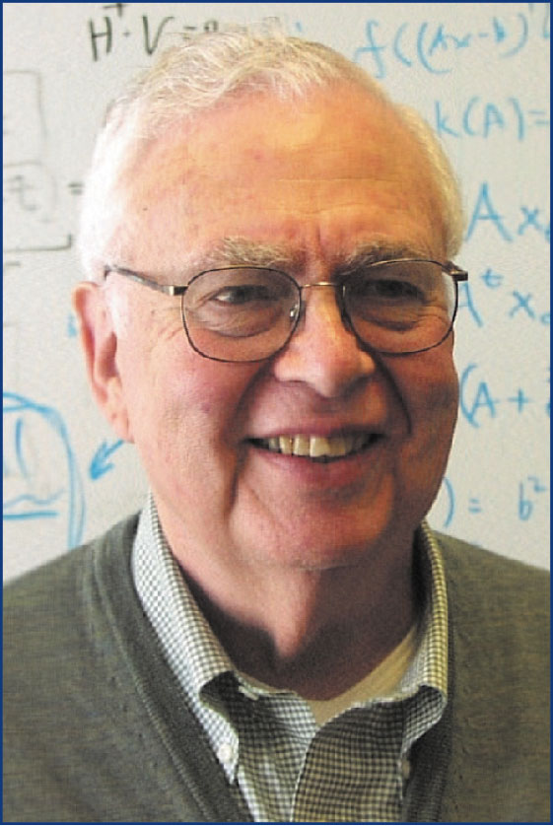
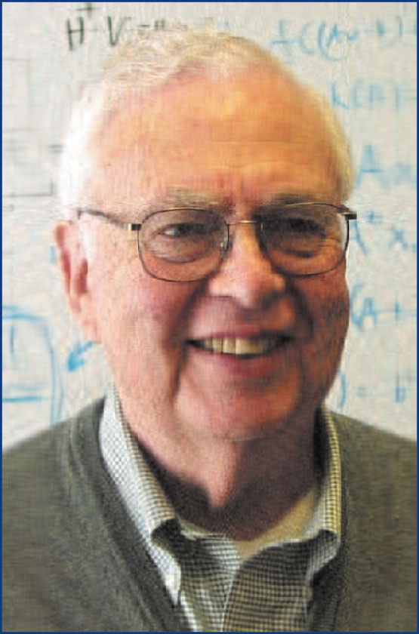

Nájsť podstatné komponenty stavu
Výsledná matica má rozmery 130 000 x 11 080 dimenzií
Potrebujeme redukciu/komprimáciu dát, tak aby tie podstatné boli zachované
Matematika ponúka riešenie – Singular Value Decomposition

Slide 10
Singular Value Decomposition má mnohé použitia
LSI – Latent Semantic Indexing
  Aké sú vzťahy medzi slovami v jazyku
  Chceme vyhľadávať v dokumentoch aj príbuzné slová k dopytu
  Najlepšie výsledky dáva 50 - 100 dimenzionálny priestor
PCA – Principal component analysis
  Využitie v našej práci, problém je, že je neefektívny O(m³)
  Našťastie výskumy od roku 2013
  Dnes už aj aplikácie výskumov (R kód zverejnený 11.10.2015)
Netflix
  Obrovská riedka matica používateľov a ich hodnotení filmov
  Víťazný tím použil SVD

Slide 11
Rozdeliť stavy do skupín
Algoritmus BIRCH
nie je nutnosť vedieť počiatočnú veľkosť skupín
Hierarchické klastrovanie
Výpočtovo náročný

Slide 12
Predpovedať zmenu stavu
Klasické overenie práce MRR, R1, R2, ... ,
20%/80 % testovanie
Testovanie na úplne nových dátach

Slide 13
Výsledok práce
130 000 používateľov
11 080 charakteristík
1100 stránok
5 000 000 návštev
3 roky merania
-----------------------------------------------------
Zmerané, spracované, vyčistené, stiahnuté charakteristiky
Odhalené podstatné charakteristiky stavu
Podstatné charakteristiky stavu návštevníka sú: 1, 2, 3
Podstatné skupiny návštevníkov, sú charakterizované týmito charakteristikami: A, B, C

